Slide 2
PANDEMİ ÇALIŞMA GRUBU

Slide 3
HANGİ VERİLER?
Ülkemizde pandeminin seyrini takip etmek, alınacak koruyucu önlemleri belirlemek ve yapılan sağlık hizmetlerinin etkisini değerlendirmek üzere pandemi ile ilgili epidemiyolojik kanıtlara ihtiyaç duyulmaktadır. COVID-19 riski altında bulunan nüfusun özelliği, ortaya çıkan yeni vaka ve ölümlerin özellikleri ve aşılanma durumu başlıca ihtiyaç duyulan sağlık verileridir.

Slide 4
Gerek Türk Tabipleri Birliği, gerekse Halk Sağlığı Uzmanları Derneği (https://korona.hasuder.org.tr/turkiyede-hazirliklilik-ve-yanit-56-gun-degerlendirmesi/, https://hasuder.org.tr/halk-sagligi-bakis-acisiyla-pandeminin-birinci-yili/) başta olmak üzere uzmanlık dernekleri pandeminin başından itibaren yayınlanan raporlarında pandemi sürecinin değerlendirilebilmesi için kamuoyuyla paylaşılması gereken verileri listelenmekte, ancak yanıt alamamaktadır.

Slide 5
Tanımlar
Tam aşılı olmak :
İki doz Sinovac aşısı üzerine bir doz Biontech aşısı yaptıranlar veya
İki doz Biontech aşısı yaptıranlar
Eksik aşılı olmak : COVID-19 aşısı olmuş ama tam aşılı olmayanlar
Aşısız olmak :Hiç COVID-19 aşısı yaptırmayanlar

Slide 6
Kamuoyuyla Paylaşılması Talep Edilen Veri ve Göstergeler
Güncel Nüfus Verileri
İllere göre Türkiye vatandaşlarının yaş ve cinsiyet dağılımı
İllere göre Geçici sığınmacıların yaş ve cinsiyet dağılımı

Slide 7
Kamuoyuyla Paylaşılması Talep Edilen Veri ve Göstergeler
COVID-19 Aşılama Verileri
Aşı türlerine göre yapılan doz sayısı
Sinovac
Birinci doz yapılan kişi sayısı
İkinci doz yapılan kişi sayısı
Üçüncü doz yapılan kişi sayısı
Biontech
Birinci doz yapılan kişi sayısı
İkinci doz yapılan kişi sayısı
Toplam aşı kapsayıcılık hızı
Tam aşılı kapsayıcılık hızı (%)
Eksik aşılı kapsayıcılık hızı (%)
İllere göre aşı kapsayıcılık hızı
Tam aşılı kapsayıcılık hızı (%)
Eksik aşılı kapsayıcılık hızı (%)

Slide 8
Kamuoyuyla Paylaşılması Talep Edilen Veri ve Göstergeler
Cinsiyete göre aşı kapsayıcılık hızı
Tam aşılı kapsayıcılık hızı (%)
Eksik aşılı kapsayıcılık hızı (%)
Yaş grubuna göre aşı kapsayıcılık hızı
Tam aşılı kapsayıcılık hızı (%)
Eksik aşılı kapsayıcılık hızı (%)
Vatandaşlık durumuna göre aşı kapsayıcılık hızı
Tam aşılı kapsayıcılık hızı (%)
Eksik aşılı kapsayıcılık hızı (%)

Slide 9
Kamuoyuyla Paylaşılması Talep Edilen Veri ve Göstergeler
COVID-19 Vaka Verileri
Vakaların yaş, cinsiyet, vatandaşlık ve sosyoekonomik durumlarına göre dağılımı
Vakaların komorbid (ek hastalık) dağılımı
Vakaların insidansı
Yaş grubuna göre insidans
Cinsiyete göre insidans
Vatandaşlık durumuna göre insidans
Vakaların aşılanma durumuna göre insidansı
Tam aşılılarda vaka insidansı
Eksik aşılılarda vaka insidansı
Aşısızlarda vaka insidansı
İller bazında vakaların aşılı olma durumuna (Tam, eksik, aşısız) göre insidans
Bazı meslek gruplarına göre vaka insidansı
Öğretmenlerde ve tüm okul çalışanlarında vaka insidansı
Sağlık çalışanlarında vaka insidansı
Öğrencilerde yaş gruplarına göre vaka insidansı

Slide 10
Kamuoyuyla Paylaşılması Talep Edilen Veri ve Göstergeler
COVID-19 Ölüm Verileri
Ölümlerin yaş, cinsiyet, vatandaşlık ve sosyoekonomik durumlarına göre dağılımı
Ölümlerin komorbid dağılımı
Ölümlerin aşılanma durumuna göre (Tam, eksik, aşısız) dağılımı
Ölümlerin aşılanma durumuna göre ölüm hızları
Tam aşılılarda ölüm hızı
Eksik aşılılarda ölüm hızı
Aşısızlarda ölüm hızı
İller bazında ölümlerin aşılı olma durumuna (Tam, eksik, aşısız) ölüm hızları
Bazı meslek gruplarına göre ölüm hızı
Öğretmenlerde ve tüm okul çalışanlarında ölüm hızı
Sağlık çalışanlarında ölüm hızı

Slide 11
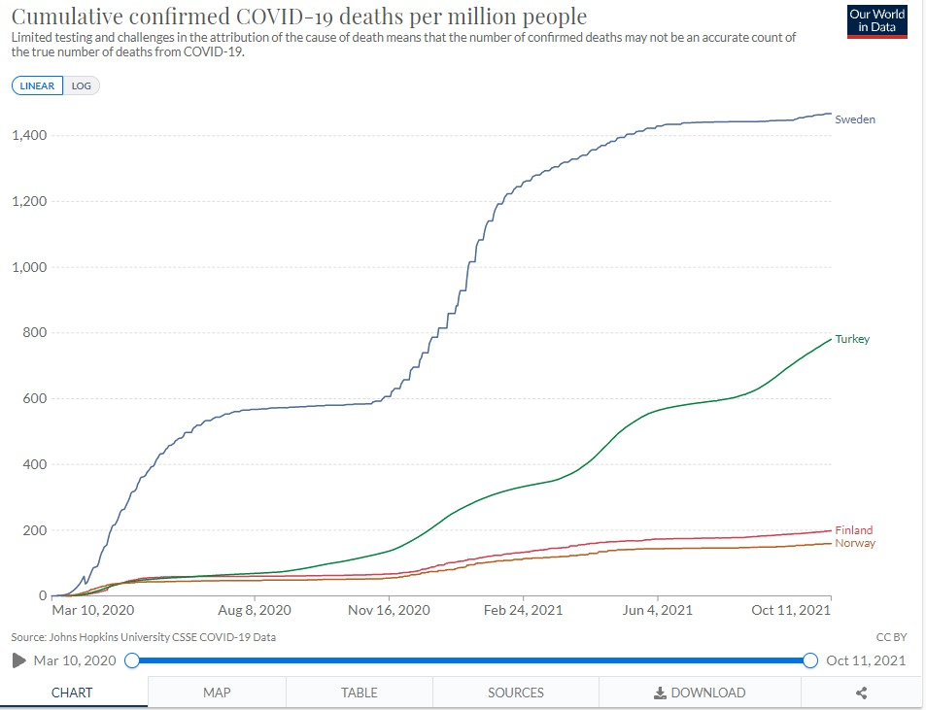
4 ülkede COVID-19 ölümleri

Slide 12
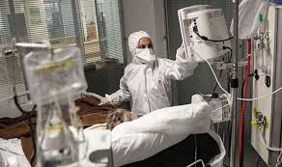
Kamuoyuyla Paylaşılması Talep Edilen Veri ve Göstergeler
COVID-19 Klinik Verileri
Hastaneye yatırılan vaka sayısı
Hastaneye yatırılan vakaların yaş, cinsiyet, vatandaşlık ve sosyoekonomik durumlarına göre dağılımı
Hastaneye yatırılan vakaların komorbid hastalık durumuna göre dağılımı
Hastaneye yatırılan vakaların aşılı olma durumu
Tam aşılı olma oranı
Eksik aşılı olma oranı
Aşısız olma oranı

Slide 13
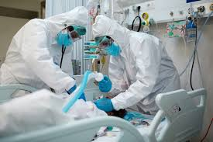
Kamuoyuyla Paylaşılması Talep Edilen Veri ve Göstergeler
Yoğun bakıma yatırılan vaka sayısı
Yoğun bakıma yatırılan vakaların yaş, cinsiyet, vatandaşlık ve sosyoekonomik durumlarına göre dağılımı
Yoğun bakıma yatırılan vakaların komorbid hastalık durumuna göre dağılımı
Yoğun bakıma yatırılan vakaların aşılı olma durumu
Tam aşılı olma oranı
Eksik aşılı olma oranı
Aşısız olma oranı

Slide 14
Kamuoyuyla Paylaşılması Talep Edilen Veri ve Göstergeler
Temaslı Verileri
Temaslıların yaş, cinsiyet, vatandaşlık ve sosyoekonomik durumlarına göre dağılımı
Vaka başına ortalama temaslı sayısı
Temaslılarda vaka görülme hızı
Test Verileri
Yapılan toplam test sayısı
Yapılan testlerin bazı özelliklere göre dağılımı
Meslek
Kurum
Tarama amaçlı
Sportif
Aşısızların yaptırmak zorunda olduğu

Slide 15
Vaka sayılarının resmi verilerle 30 bini aştığı, ölümlerin sıradanlaştırıldığı ve önlemlerin epidemiyolojik veriler ışığında değerlendirilmesinin engellendiği koşullarda Halk Sağlığı Uzmanları Derneği ve Türk Tabipleri Birliği olarak Sağlık Bakanlığına bir kez daha tüm bu anılan verileri düzenli olarak paylaşması talebimizi yineliyoruz.

